Slide 1
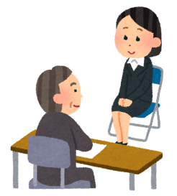
11月11日 は介護の日!!
11月は、東京労働局・都内ハローワークにおいて「介護就職デイ」として、
介護のお仕事の就職面接会やセミナーなど様々なイベントを集中開催しています!!
皆様のご参加をお待ちしております!!
11月11日 は介護の日!!
◆介護のお仕事イベントカレンダー（令和元年１１月）◆
11月は、都内ハローワークにおいて「介護就職デイ」として、介護のお仕事の就職面接会やセミナーなど様々なイベントを集中開催しています!!
皆様のご参加をお待ちしております!!
東京労働局・都内ハローワーク
（裏面へ続きます）

Slide 2
